Slide 1
Logófelismerés
Kiss Marcell
Sajtos Gyula

Slide 2
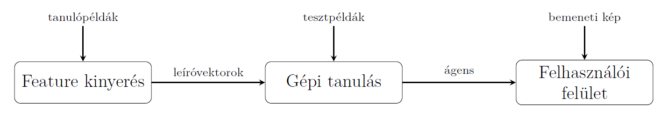
Munkafolyamat

Slide 3
Feature kinyerés
Képek leírása számszerűen
Több feature kinyerő módszer
SURF
SIFT
DSIFT
Szürkeárnyalatos képre definiáltak
Színinformációk beépítése
Külső implementáció felhasználása

Slide 4
Osztályozás
Képek jellemzőinek betanulásához és jövőbeni képek osztályozásához lineáris gépeket, pontosabban SVM (Support Vector Machine) osztályozókat használunk

Slide 5
Tanulási folyamat
1. lépés: tanítás felállított adatbázison
2. lépés: validálás a tanító adatbázis egy részén a paraméterek belövésére, tanító képek effektivitásának meghatározására
3. lépés: tesztelés új képekre

Slide 6
Tanítás
Kapott képhalmazon jellemzőket detektálunk egy algoritmussal (SURF, SIFT)
Képekből kinyert kulcspontok számossága változhat, ezért használjuk a Bag of Visual Words modellt, amivel képek jellemzőit mint „szavakat” tárolunk el, melyek számosságából hisztogramokat tudunk létrehozni
Ezeket a hisztogramokat (lényegében a képet egy formában leíró vektorokat) adjuk át az osztályozóknak

Slide 7
Tanítás
Két megvalósítás tanításra:
trainImageCategoryClassifier: matlab speciális osztálya kifejezetten a bag of words modellhez, limitált modifikálhatósággal – legfeljebb a bináris SVM osztályozók paraméterei beállíthatóak
fitcecoc: általános, többosztályos klasszifikáló keretrendszert biztosít; modulárisabb, több lehetőséggel

Slide 8
Validálás
Osztályozás során a jellemzőket kinyerő algoritmusok, illetve a megfelelő klasszifikáló modell és annak paramétereinek helyes beállítására szolgál
Különböző metrikák tanulmányozása, melyek a helytelen osztályozásból fakadnak – mennyire rossz a klasszifikáció

Slide 9
Tesztelés
Felállított modell használata új képek osztályozására
Modell elmenthető és GUI felületen a tárolt modell használatával osztályozunk
Matlabban ezt a predict függvénnyel tesszük, ami a posterior valószínűség alapján dönti el, hogy mely osztálycímkét rendelje hozzá a képhez

Slide 10
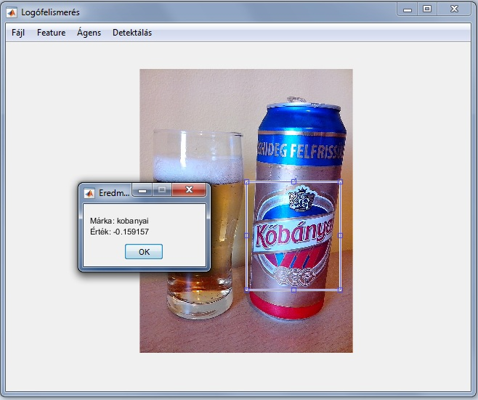
GUI

